Slide 1
*JSONArray
-JSONObject의 배열.
문법)
[ { 이름: 값,,,,}, { 이름: 값,,,,}, { 이름: 값,,,,}, { 이름: 값,,,,} ,, , ,]
사용법)
1.JSONArray생성
var jsonArr=[{name:”박상준”,age:25}, {name:”홍찬영”,age:26},,,];
2.반복
for( var i=0; i < jsonArr.length ; i++){
jsonObj=jsonArr[i];
//3.parsing data
jsonObj.이름
}
*복합형태 JSON
-JSONObject 안에 JSONArray를 가지는 형태.
형식)
{ 이름: 값, 이름 :값,
이름 : [ { 이름: 값,,,} ,, , , ,} ]
}
jsonArr[i].이름

Slide 2
*closure
-접근 제한을 변경할 때 사용
-()사용, {}사용 사용 두 가지 형태로 사용할 수 있다.
-javascript library를 개발하여 배포할 목적으로 사용.
*()사용
선언)
var 변수명=( { 이름:값,,,, 이름:function( 매개변수,,,){ 코드,,,} } );
사용)
변수명.이름
변수명.함수명(값,,, );
함수 안에서 선언된 변수나 함수를 함수 외부에서 사용하기 위해

Slide 3
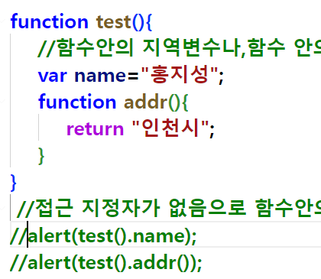
*{} 사용한 closure( 함수 안의 변수나 함수를 외부에서 접근하기 위해 사용)
-함수 안의 변수나 함수를 외부에서 사용하기 위해서는 가장 마지막 줄에
closure를 만들어서 변수나 함수를 연결 한 후 closure를 반환한다.
작성법)
{ 외부에서 사용할 이름 : 변수명, 외부에서 사용할 이름 : 함수명 ,, ,, } ;
var 변수명=function( 매개변수,,,, ){
var 변수명=값;
function 함수명(매개변수,,, ){
}
return { 이름:변수명, 이름:함수명 ,,,, };
}
호출)
변수명().closure명
{}를 사용한 closure

Slide 4
흐름
var closure=function(){
var name=“홍찬영”;
function msgPrint( msg ){
alert( msg );
}
return { na : name, func : msgPrint };
}
호출
var name=closure().na;
closure().func(“안녕하세요?”);
함수 외부에서 함수 내부의 자원을 사용하기위해
연결시켜 놓은 것
무기명함수를 호출하여 closure를 얻고, closure명으로
함수안의 변수나 함수를 접근하여 사용하게 된다.
함수 안의 자원에 대한 접근지정이 가능해진다.
호출할 때마다 ()를 붙여야 한다. => 개선 => closure } 뒤에 ()를 붙여주면 호출된 결과가
할당되므로 ()를 붙일 필요가 없다.
*()를 붙여정의
var closure=function(){
var name=“홍찬영”;
function msgPrint( msg ){
alert( msg );
}
return { na : name, func : msgPrint };
}();
*호출
()를 생략한다.
-변수
클로저명.이름
-함수
클로저명.이름()
2.closure가
return 된다.
1.익명함수가 호출되고

Slide 5
*매개변수 있는 함수 호출
var closure=function(매개변수,,,){
var name=“홍찬영”;
function msgPrint( msg ){
alert( msg );
}
return { na : name, func : msgPrint };
}(값,,,,);
사용법)
변수 호출
클로저명.이름
함수 호출
클로저명.이름();

